Slide 1
Делегирование методических задач
Опыт руководителя онлайн-школы masha&max_school Марии Уканеевой

Slide 2
Обо мне
Педагог-полипредметник: русский язык, обществознание, история, журналистика (ЕГЭ, ОГЭ, ДВИ)
Основные форма обучения: мини-группы, реже индивидуальные заняти
Прошла путь от репетитора-одиночки до руководителя онлайн-школы из 10 человек и 5 отделов
Имею 5-летний опыт найма сотрудников
Соучредитель педагогического сообщества Tutor UP и член Оргкомитета Международной конференции репетиторов

Slide 3
Когда нужно делегировать?
Работа должна быть в кайф

Slide 4
Когда нужно делегировать?
Принцип 40-часовой и 5-дневной рабочей недели придумали не дураки

Slide 5
Когда нужно делегировать?
От количества страдает качество

Slide 6
Когда нужно делегировать?
Принцип «колеса баланса»

Slide 7
Когда нужно делегировать?
Нет сил разумно тратить заработанные деньги

Slide 8
Мой путь в делегировании учебных задач
1. Помощники с проверкой дз
2. Вторые педагоги по каждому предмету
3. Дублирующие педагоги + кураторы + помощники

Slide 9
Текущий этап
Состав отдела преподавания в нашей школе:
педагог по русскому языку,
помощник по русскому языку,
педагог по обществознанию и истории,
помощник по обществознанию и истории,
мой личный ассистент и администратор учебного процесса
Отдел преподавания работает на 70 процентов автономно от меня
Я иногда веду индивидуальные занятия и создаю онлайн-курс, остальные задачи – управление, стратегия и маркетинг

Slide 10
Что дальше?
Найм дополнительных преподавателей
Увеличение количество преподаваемых предметов
Расширение линейки продуктов: бюджетные курсы, мини-продукты
Создание благотворительного проекта и организация премии «Репетитор года»

Slide 11
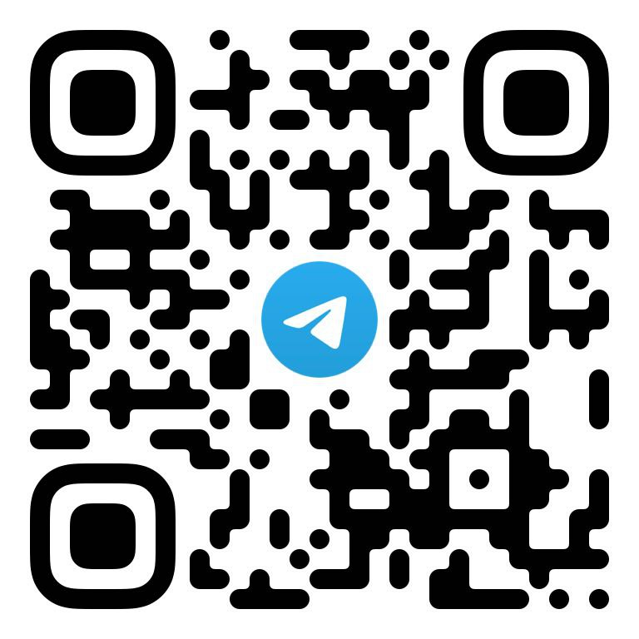
Премия «Репетитор года
Уникальный конкурсный проект, направленный на выявление, поддержку и популяризацию лучших методик в сфере репетиторской деятельности.
Площадка для обмена опытом и распространения инновационных методик.
Возможность инвестировать в своё будущее и будущее нашей профессиональной сферы

Slide 12
Премия «Репетитор года
Возможности для каждого педагога:
выход на новый профессиональный уровень через общение с высококвалифицированными коллегами
участие в презентации методик и кейсов как в качестве спикера, так и в качестве слушателя
популяризация авторских подходов и увеличение клиентской базы через публикации в СМИ и сборники статей конференции
признание заслуг и повышение профессионального статуса — победители в разных номинациях получат звание "Репетитор года", почётные дипломы и призы
возможность сделать качественный контент для социальных сетей и обогатить своё портфолио
возможность поучаствовать в создании первого в России благотворительного фонда для нужд частных образовательных проектов

Slide 13
Премия «Репетитор года»
Контакты:
Если вы хотите участвовать в премии или задать вопросы, свяжитесь с нами по следующим контактам:
Марина Шейнкман, председатель Оргкомитета Премии: +7 925 862 2380 (ватсап), @marinasheinkman, @marina_sheinkman (телеграм),
Вера Трофимова, член Оргкомитета: +7 929 566 7515 (ватсап), @Vera_Trofimova (телеграм)
Мария Уканеева, член Оргкомитета +79857876273 (ватсап), @mariaukaneeva (телеграм)
https://tutor-awards.ru/ - сайт мероприятия
https://t.me/+1MgQIRdfyLIwNmRi - организационный чат

Slide 14
